Slide 1
EKONOMSKA NEIZVESNOST U SRBIJI: NEKI EKONOMETRIJSKI REZULTATI
EMILIJA MILOŠEVIĆ, ZORICA MLADENOVIĆ I TATJANA RAKONJAC-ANTIĆ
EKONOMSKI FAKULTET- UNIVERZITET U BEOGRADU

Slide 2
Motivacija za sprovodjenje istraživanja
Tokom poslednje dve decenije došlo je do rasta globalne neizvesnosti usled brojnih negativnih dogadjaja poput finansijske krize 2008. godine, Bregzita, trgovinskog rata Amerike i Kine, pandemije COVID-19, kao i rata u Ukrajini.
Visoka neizvesnost utiče na ponašanje i odluke ekonomskih agenata.
S obzirom na to da neizvesnost utiče na privredna kretanja, pojedinačne ekonomije imaju interes da razviju indikator koji prati kretanje neizvesnosti.
Glavni empirijski izazov jeste merenje neizvesnosti.
Konstruisanje indikatora neizvesnosti omogućava dalju analizu u pogledu ispitivanja:
  Sopstvene dinamike i specifičnosti u kretanju
  Veze izmedju neizvesnosti i makroekonomskih indikatora

Slide 3
Predmet istraživanja
Thomson Reuters MarketPsych indeks ekonomske neizvesnosti za Srbiju
Ekonometrijska analiza:
Identifikacija jednokratnih lomova (engl. additive outliers) koji sugerišu rast ekonomske neizvesnosti
Modeliranje indeksa ekonomske neizvesnosti
Ispitivanje veze izmedju indeksa ekonomske neizvesnosti i BELEX sentiment indeksa

Slide 4
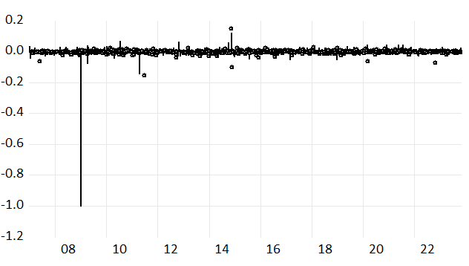
Indeks ekonomske neizvesnosti za Srbiju
Thomson Reuters MarketPsych indeks ekonomske neizvesnosti za Srbiju baziran je na analizi sentimenta.
Vrednosti indeksa su izvedene na osnovu vesti koje su vezane za neizvesnost u poslovnoj klimi.
Vrednosti indeksa se kreću u intervalu od -1 do 1, pri čemu negativne vrednosti ukazuju na periode neizvesnosti.
Dnevni podaci: 1/1/2007-31/10/2023. Izvor: LSEG Data & Analytics.
Grafik 1. Thomson Reuters MarketPsych indeks ekonomske neizvesnosti za Srbiju

Slide 5
Identifikacija jednokratnih lomova
Usled velikog broja nedostajućih vrednosti kod dnevnih podataka, na osnovu njih su formirani indikatori ekonomske neizvesnosti na nedeljenom i mesečnom nivou pomoću dva pristupa.
Prvi pristup prilikom formiranja indeksa: Vrednost opservacije za posmatranu nedelju definisana je kao minimalna vrednost sedmodnevnih podataka za tu nedelju. Isti princip je korišćen i prilikom formiranja mesečnog indikatora.
Nedeljni i mesečni indikatori ekonomske neizvesnosti, formirani na bazi prvog pristupa, korišćeni su prilikom identifikacije jednokratnih lomova.
Primenjeni metodi:
Takijev interval (Tukey, 1997)
Interval baziran na srednjoj vrednosti i standardnoj devijaciji podataka
Metod talasića (Bilen & Huzurbazar, 2002)
Metod baziran na ARMA modelima (Chen & Liu, 1993)

Slide 6
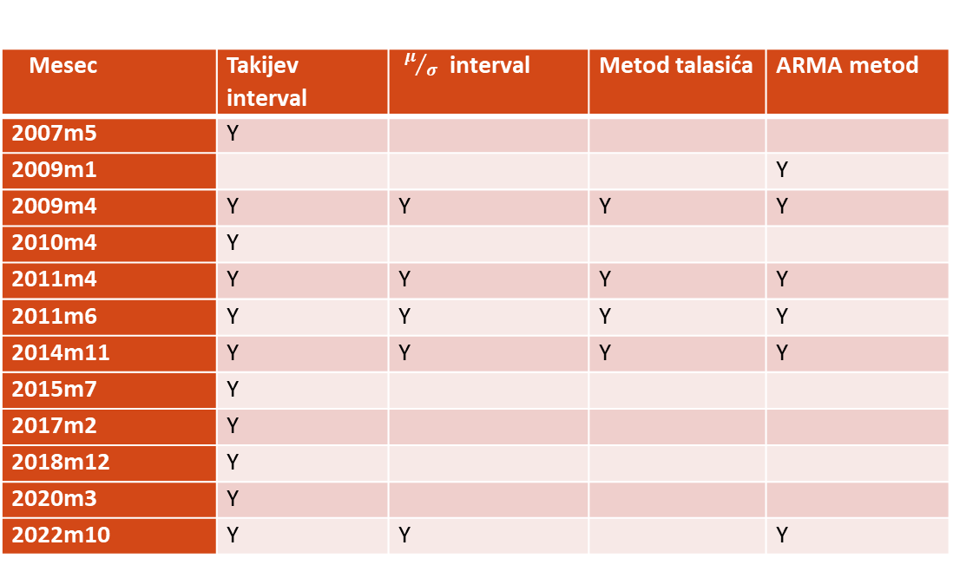
Identifikacija jednokratnih lomova - empirijski rezultati
U tabeli 1 je prikazan rezultat za mesečni indikator neizvesnosti, pri čemu je izvršena korekcija za ekstremni pad u vrednosti indeksa početkom 2009. godine.
Prilikom korišćenja nedeljenog indikatora neizvesnosti izdvojene su nedelje koje uglavnom odgovaraju navedenim mesecima.
Tabela 1. Negativni jednokratni lomovi kod mesečnog indikatora neizvesnosti
Mesec | Takijev interval | $μ/σ$interval | Metod talasića | ARMA metod
2007m5 | Y
2009m1 |  |  |  | Y
2009m4 | Y | Y | Y | Y
2010m4 | Y
2011m4 | Y | Y | Y | Y
2011m6 | Y | Y | Y | Y
2014m11 | Y | Y | Y | Y
2015m7 | Y
2017m2 | Y
2018m12 | Y
2020m3 | Y
2022m10 | Y | Y |  | Y

Slide 7
Modeliranje indeksa neizvesnosti - empirijski rezultati
Drugi pristup prilikom formiranja indeksa: Vrednost opservacije za posmatranu nedelju definisana je kao sedmodnevni prosek podataka. Isti princip je korišćen i prilikom formiranja mesečnog indikatora.
Modeliranje se bazira na primeni GARCH modela. Oba formirana indikatora (nedeljeni i mesečni) karakteriše vremenski promenljiva uslovna varijansa.
U nastavku je dat rezultat za nedeljni indikator. Ocenjen je PGARCH(1,1)-M model (Ding, Granger & Engle, 1993; Engle, Lilien & Robins, 1987), pod pretpostavkom da slučajna greška ima t-raspodelu i da je eksponent uslovne standardne devijacije jednak 1 (Tabela 2).
Tabela 2. Ocenjen model za nedeljeni indikator neizvesnosti
Jednačina srednje vrednosti
Promenljiva | Ocena | z-staistika
Konstanta | 0.002 | 68.87
GARCH | -0.258 | -77.36
Jednačina volatilnosti za standardnu devijaciju
Promenljiva | Ocena | z-statistika
Konstanta | 0.003 | 41.25
ARCH(1) | 0.216 | 22.75
GARCH(1) | 0.383 | 56.42
t-raspodela stepeni slobode | 3.03 | 19.60
Testovi specifikacije: SC=-7.4386, Q(7)=1.57(0.98), Q(14)=4.59(0.99), Q²(7)=1.60(0.98), Q²(14)=19.60(0.14), ARCH1-14=18.96(0.17), zajednička statistika Nyblomovog testa stabilnosti:1.17. Napomena: Jednačina za srednju vrednost sadrži impulsnu veštačku promenljivu za nedelju koja počinje 27/12/2008.

Slide 8
Veza izmedju indeksa neizvesnosti i BELEX sentiment indeksa
BELEX sentiment indeks je mesečni indikator koji odražava očekivanja relevantnih tržišnih učesnika u pogledu budućih tržišnih kretanja na Beogradskoj berzi (https://www.belex.rs).
Vrednost indeksa se kreće u intervalu od 0 do 200. Bazna vrednost je 100. Manje vrednosti od 100 ukazuju na negativna očekivanja tržišnih učesnika, a vrednosti iznad 100 ukazuju na pozitivna očekivanja.
Analizirana je veza izmedju mesečnog indikatora ekonomske neizvesnosti (drugi pristup) i BELEX sentiment indeks (2007M1-2023M10).
Metodologija:
Vremenski promenljiv Grejndžerov test uzorčnosti (Shi, Hurn & Phillips, 2020)
MS-VAR model (engl. Markov-Switching VAR model; Krolzig, 1997)

Slide 9
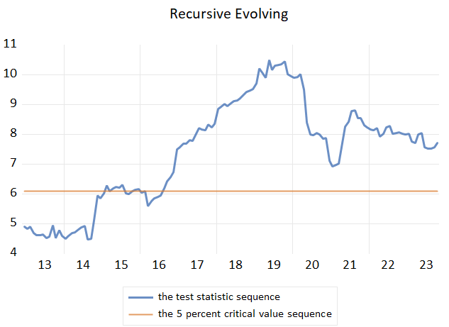
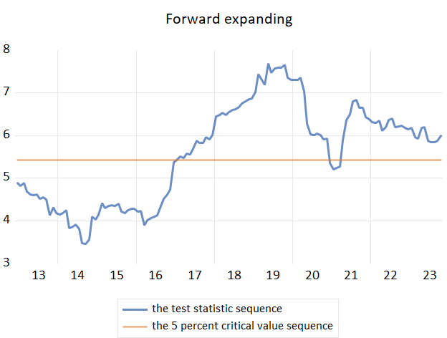
Veza izmedju indeksa neizvesnosti i BELEX sentiment indeksa - empirijski rezultati
Vremenski promenljiv Grejndžerov test uzročnosti: Dve verzije testa sugerišu postojanje uzročnosti od BELEX sentiment indeksa ka indeksu ekonomske neizvesnosti od 2016. godine. Uzročnost od ekonomske neizvesnosti ka BELEX sentiment indeksu nije pronadjena.
MS-VAR: Na osnovu dekompozicije varijanse greške predvidjanja (h=12), dobijen je rezultat da u režimu dva šok u BELEX sentiment indeksu objašnjava 46% ukupne varijanse greške prognoze za indeks ekonomske neizvesnosti.
Grafik 2. Vremenski promenljiva Grejndžerova uzročnost od BELEX sentimenta ka ekonomskoj neizvesnosti

Slide 10
Reference
Bilen, C., & Huzurbazar, S. (2002). Wavelet-based detection of outliers in time series. Journal of Computational and Graphical Statistics, 11, 311-327.
Chen, C., & Liu, L. M. (1993). Joint estimation of model parameters and outlier effects in time series. Journal of the American Statistical Association, 88, 284-297.
Ding, Z., Granger, C.W.J., & Engle, R.F. (1993). Long memory property of stock market returns and a new model. Journal of Empirical Finance, 1, 83–106.
Engle, R.F., Lilien, D.M., & Robins, R.P. (1987). Estimating time varying risk in the term structure: the ARCH-M model. Econometrica, 55, 391-407.
Krolzig, H.M. (1997). The Markov-Switching Vector Autoregressions. New York: Springer.
Shi, S., Hurn, S. & Phillips, P.C.B. (2020). Causal Change Detection in Possibly Integrated Systems: Revisiting the Money-Income Relationship? Journal of Financial Econometrics, 18. 158–180.
Tukey, J. W. (1977). Exploratory Data Analysis. Massachusetts: Addison-Wesley.

